Slide 1

Phòng GD & ĐT Quận Long Biên
Trường Mầm Non Hoa Sữa
BUỔI CHIA SẺ KINH NGHIỆM
Hướng dẫn sử dụng phần mềm
Ispring Suite 9

Slide 2

1. Khai báo y tế
2. Khẩu trang
Thông điệp 5 k
5. Khoảng cách
3. Không tụ tập
4. Khử khuẩn

Slide 3

Chức năng quay video trực tiếp mặt cô giáo

Slide 4

Chức năng đồng bộ âm thanh, hình ảnh

Slide 5











Bộ câu hỏi
Một đáp án đúng
Sắp xếp theo đúng trình tự
Điền từ vào ô trống
Nhiều đáp án đúng
Chọn từ danh sách
Đúng hay sai
Kéo từ
Tìm điểm đúng
Kéo cho phù hợp
Kéo và thả

Slide 6

Một đáp án đúng

Slide 7
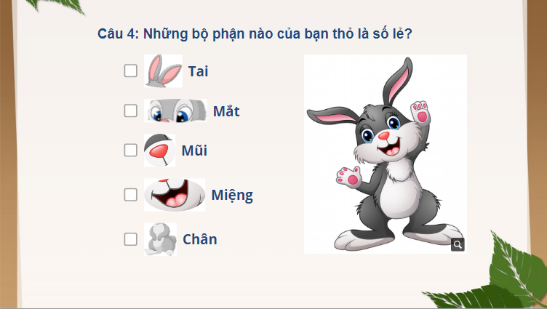
Nhiều đáp án đúng

Slide 8
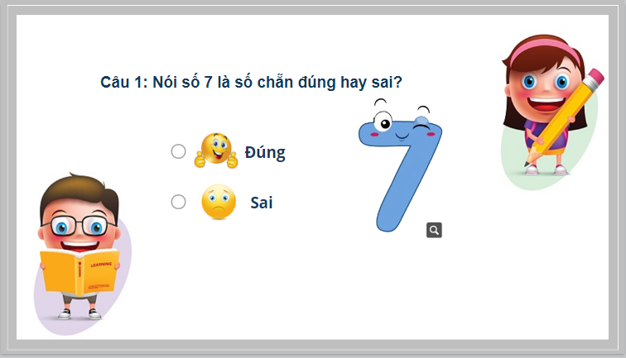
Đúng hay sai

Slide 9
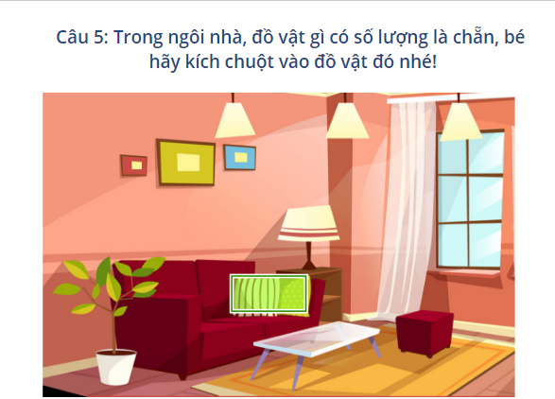
Tìm điểm đúng

Slide 10
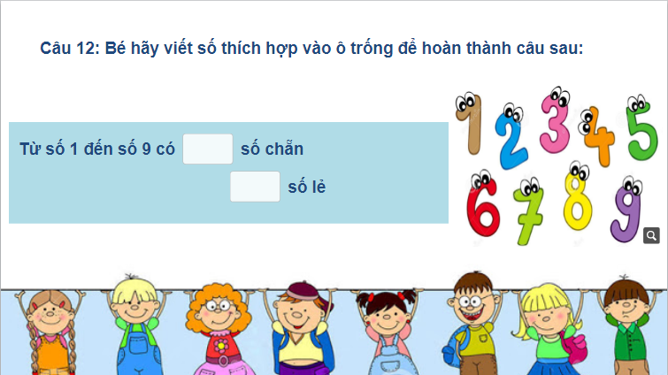
Điền từ vào ô trống

Slide 11
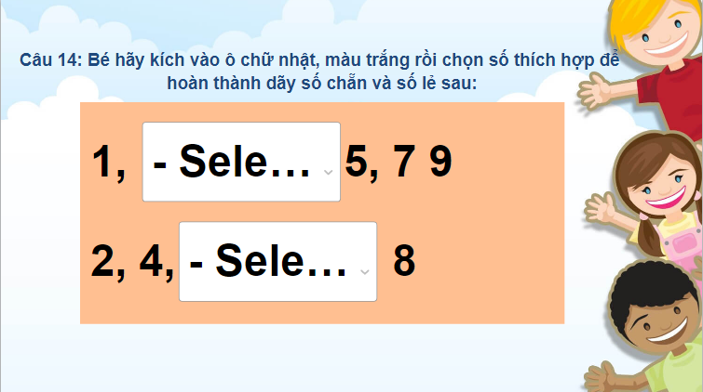
Chọn từ danh sách

Slide 12
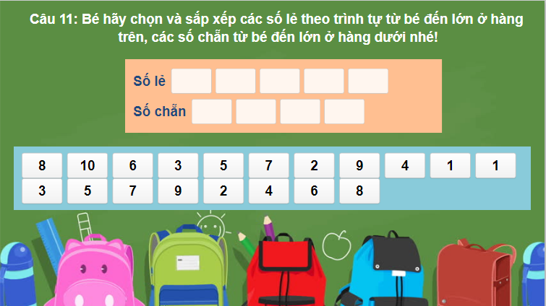
Kéo từ

Slide 13

Kéo và thả

Slide 14
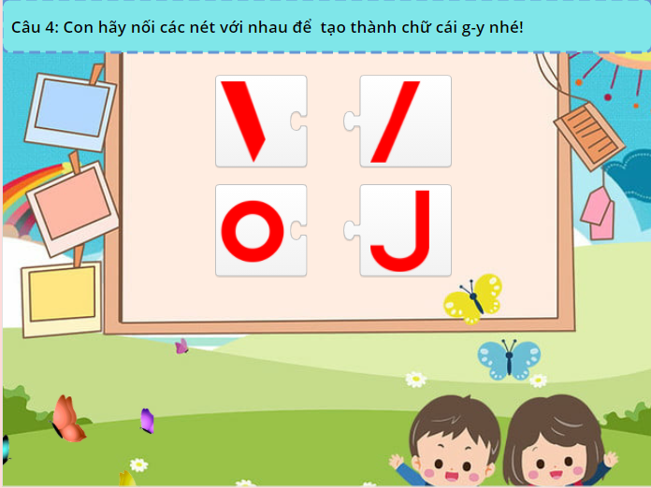
Kéo cho phù hợp

Slide 15
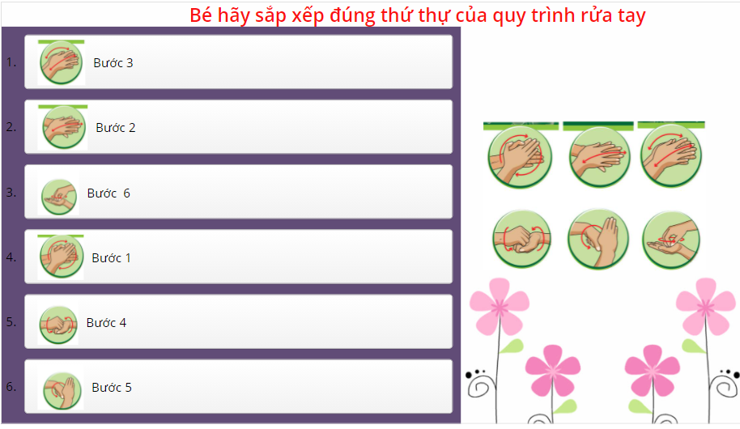
Sắp xếp theo đúng trình tự

Slide 16

Chức năng quay màn hình

Slide 17

Chức năng chỉnh sửa thời gian chạy slide, chế độ phát slide, và một số thông tin khác

Slide 18

Chức năng điền thông tin giáo viên

Slide 19

Cài đặt giao diện bài giảng

Slide 20


Chức năng chạy thử bài giảng
Trình chiếu bắt đầu từ slide đang chọn
Trình chiếu slide đang chọn
Trình chiếu toàn bộ bài giảng

Slide 21

Chức năng đóng gói bài giảng

